Slide 1
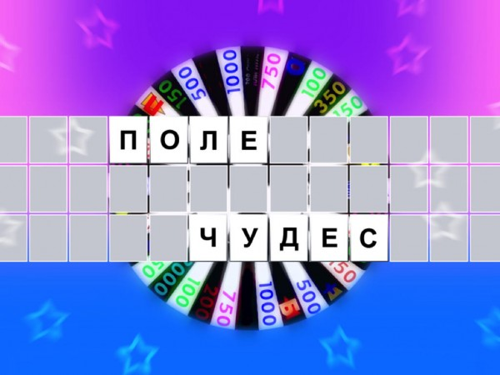
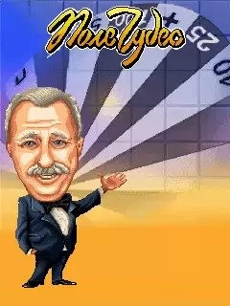
Презентация выполнена учителем начальных классов Панкратовской Е.А.
п
о
л
е
Ч
у
д
е
с

Slide 2
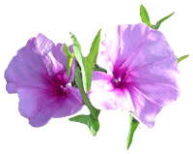
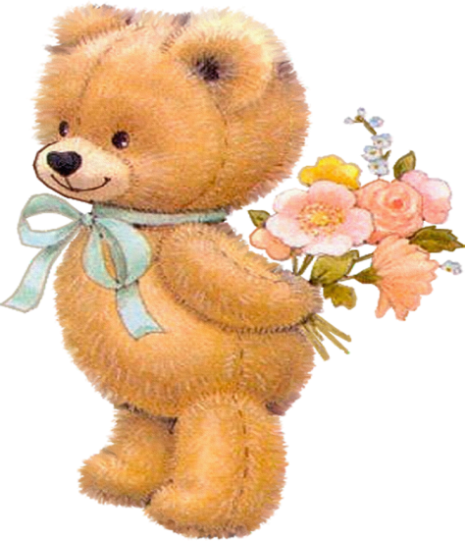
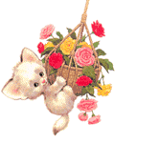
ТУР 1
Н
Е
Д
Е
Л
Я
Как у славян называлось воскресенье-день отдыха?

Slide 3

ТУР 2
Л
А
П
О
Т
Ь
На Руси делали обереги из теста. Что нужно было вылепить из теста как оберег на дальнюю дорогу?

Slide 4

ТУР 3
Б
У
Б
Е
Н
Ч
И
К
Что прикрепляли к одежде ребёнка в древние времена как оберег?

Slide 5
Игра со зрителями
Д
Е
Л
Ь
Ф
И
Н
Название какого животного переводится с древнегреческого как…брат?

Slide 6
Финал
С
А
М
О
В
А
Р
Символ семейного очага в прошлые времена. Во время пожара выносили из дома первым.

Slide 7
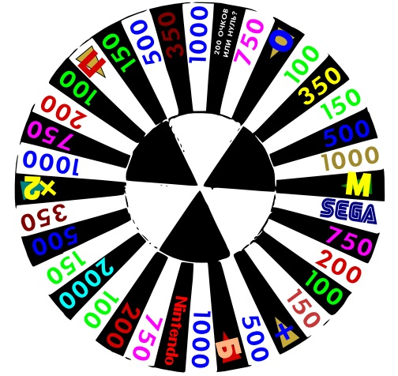
Суперигра
У
Т
О
Ч
К
А
Эта птица является символом семейного очага.

